Slide 1
Limiti di funzioni per x che tende all’infinito

Slide 2
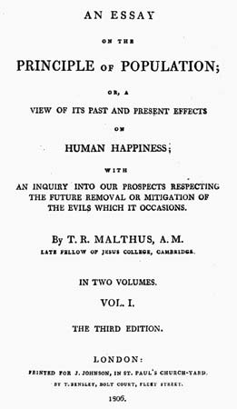
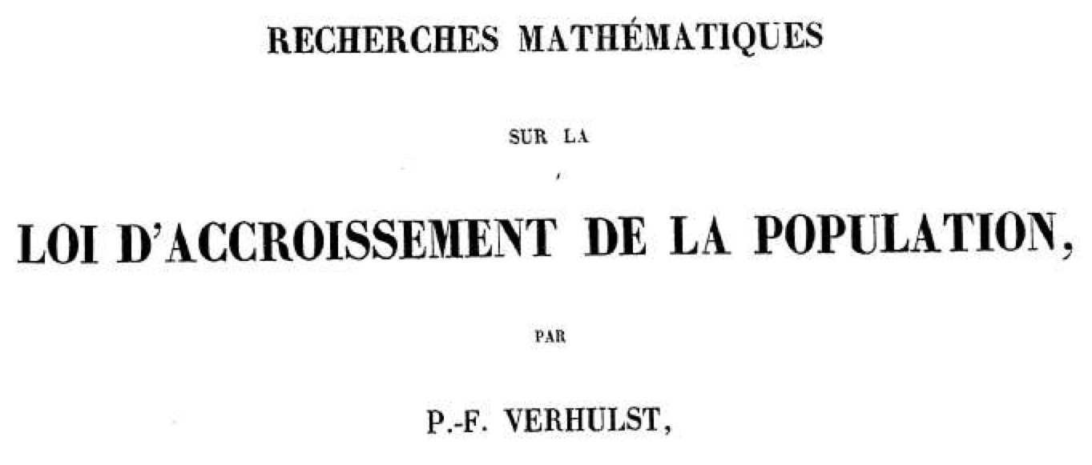
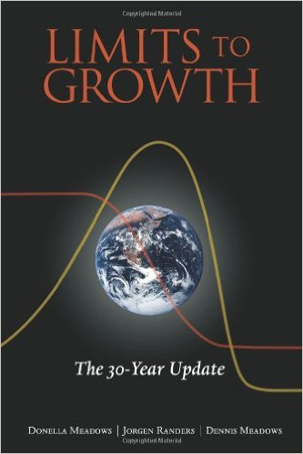
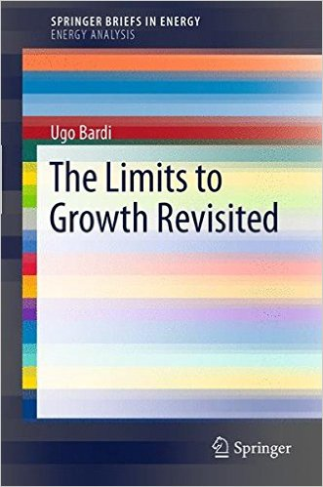
La crescita della popolazione mondiale
La crescita della popolazione umana mondiale e il suo impatto sull’ambiente: discussioni e studi matematici dalla fine del 1700 ... fino ad oggi.
...
1838
1798
2004
2011
2019

Slide 3
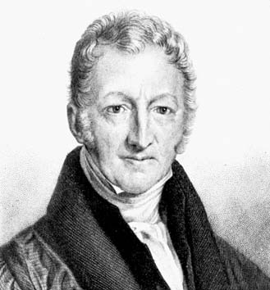
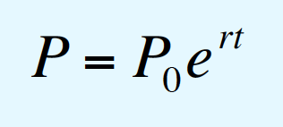
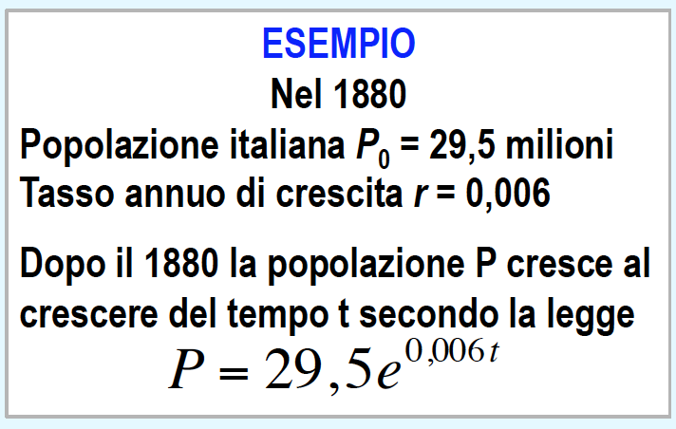
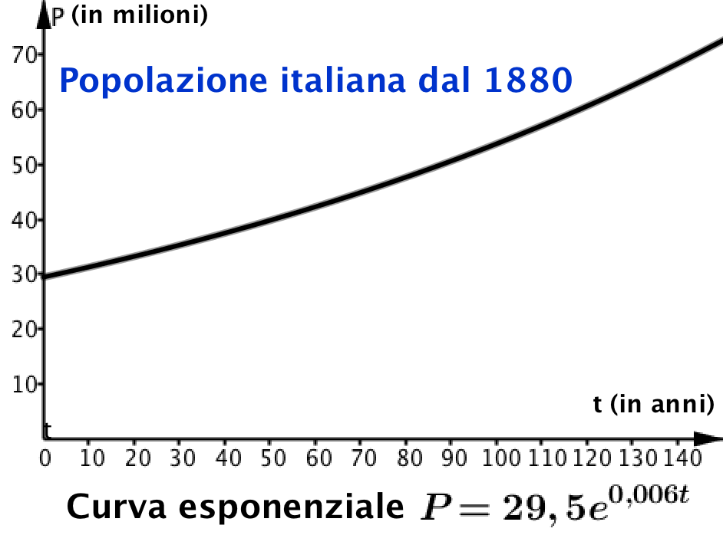
Crescita della popolazione
Modello di Malthus
Crescita descritta dalla legge esponenziale
T. Malthus
UK 1766 - 1834

Slide 4
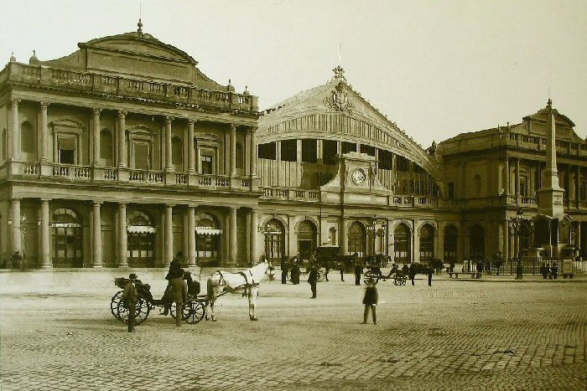
Crescita della popolazione
Le ipotesi del modello di Malthus:
il tasso di crescita rimane costante;
l’ambiente non cambia.
Queste ipotesi non rimangono valide per lunghi periodi.
Stazione Termini, Roma 1880
Stazione Termini, Roma 2016
Perciò continua lo studio di altri modelli di crescita.

Slide 5
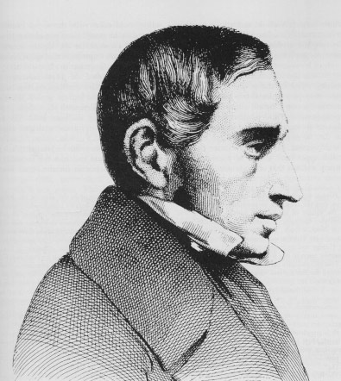
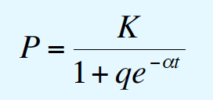
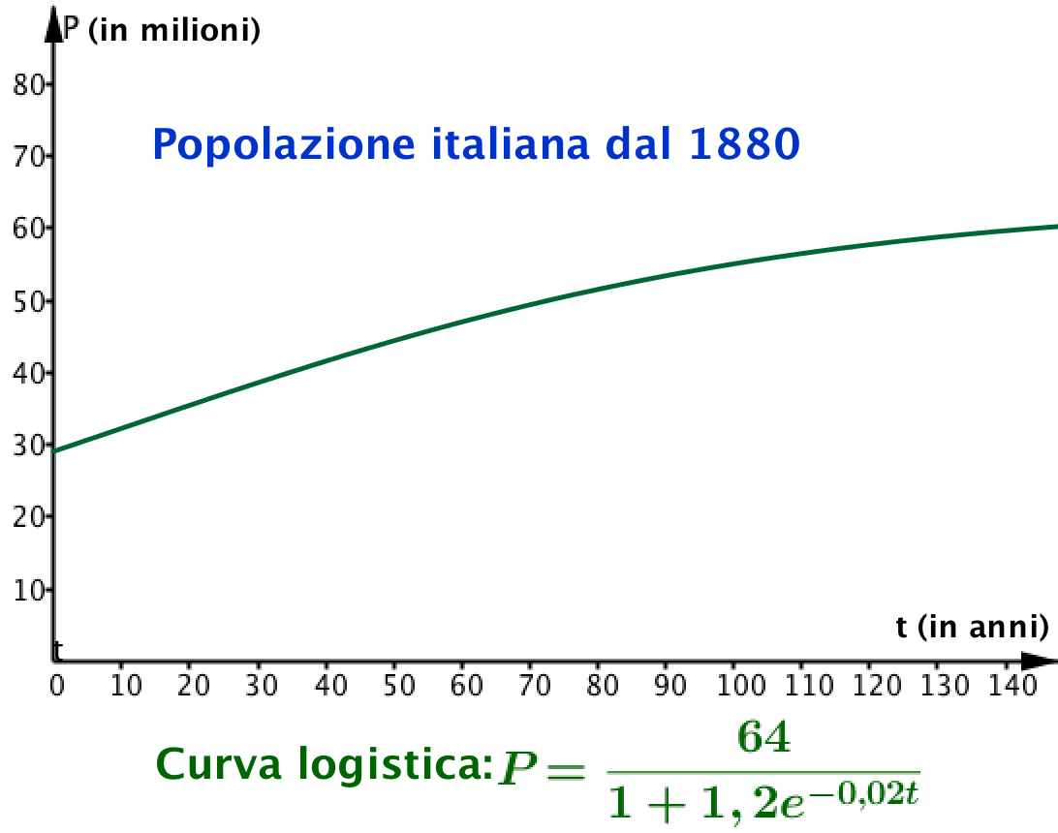
Crescita della popolazione
Modello di Verhulst
Il modello tiene presente i cambiamenti di ambiente e risorse disponibili, che influenzano la crescita.
La crescita è descritta dalla legge logistica.
P. Verhulst
Belgio 1804 - 1849

Slide 6
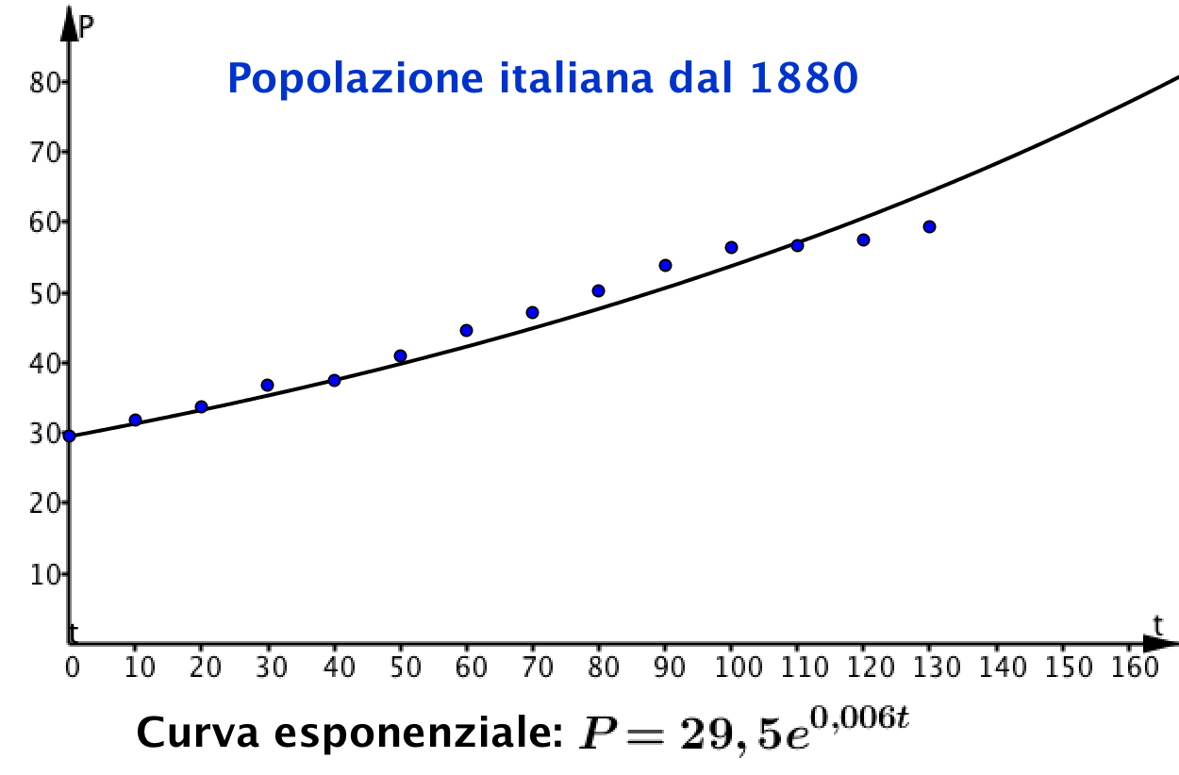
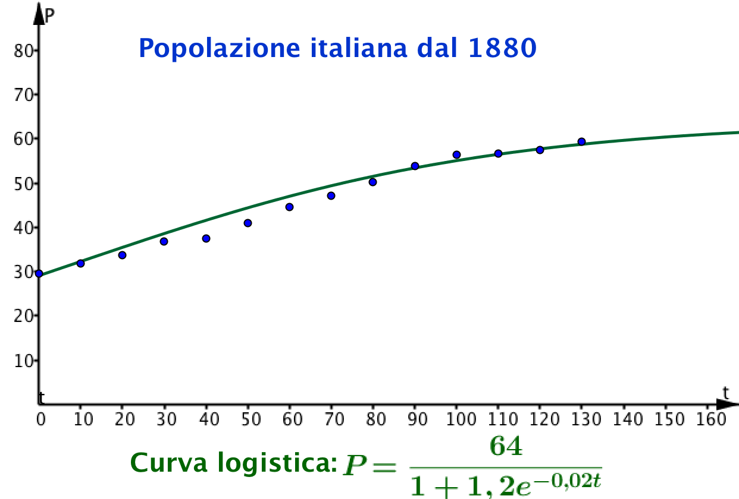
Crescita della popolazione: due modelli
Per valori sempre più grandi del tempo t, la popolazione P diventa sempre più grande. Quali previsioni per il futuro?
Per valori sempre più grandi del tempo t, la popolazione P sembra avvicinarsi ad un valore limite.
Qual è il valore limite previsto?

Slide 7
Dai modelli allo studio matematico
I modelli di crescita della popolazione conducono a studiare il comportamento di una funzione del tempo t, quando sostituisco a t numeri sempre più grandi.
Comincia così un percorso di studio dei limiti; è un percorso matematico, perciò:
indico le variabili con x e y;
fisso l’attenzione sul comportamento delle funzioni più che sui fenomeni descritti dalle funzioni.

Slide 8
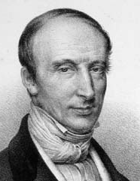
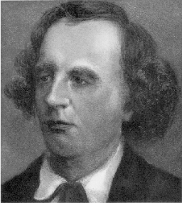
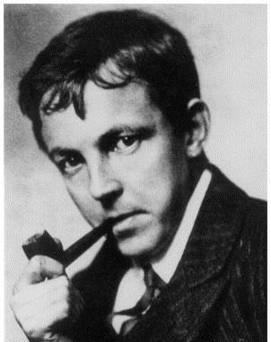
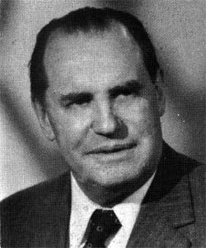
Uno sguardo alla storia
Descrivere il comportamento di una funzione di x, quando sostituisco a x numeri sempre più grandi.
È un problema studiato da numerosi matematici che hanno pubblicato opere importanti per più di tre secoli.
J.Lagrange, Italia - Francia, 1797
A.Cauchy, Francia, 1820
K.Weierstrass, Germania, 1860
G.Hardy,
UK, 1908
J.Dieudonné, Francia, 1960
Per confrontare gli studi nasce l’esigenza di un ‘linguaggio stenografico internazionale’.

Slide 9
Simboli e formule
In particolare, dalla metà del 1600 compare il simbolo ∞ (infinito) che, dalla fine del 1800, compare in formule con un significato condiviso. Ecco un primo esempio.
Vuol dire
‘sostituisco a x numeri positivi sempre più grandi’
Si legge
‘x tende a più infinito’
Attenzione!
Tutta la formula ha il significato indicato;
+∞ NON indica un numero che posso sostituire a x.

Slide 10
Andamento di funzioni per x che tende a +∞
Esaminiamo alcune funzioni da un particolare punto di vista: studiare l’andamento di y, se sostituisco ad x numeri positivi sempre più grandi.

Slide 11
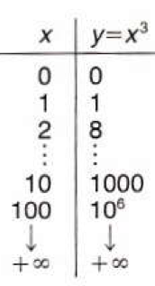
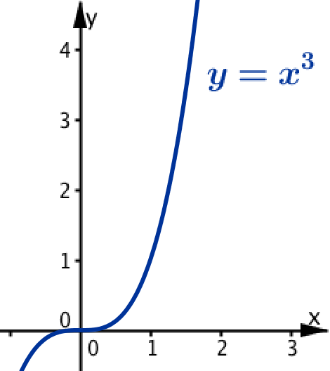
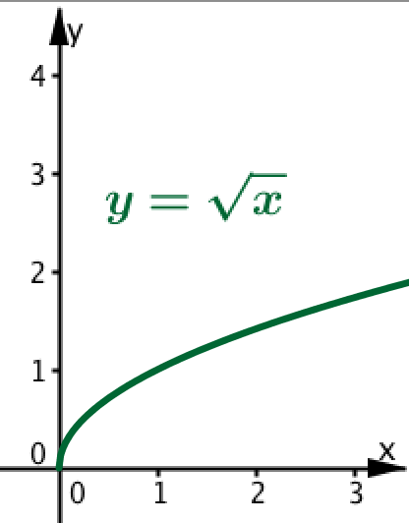
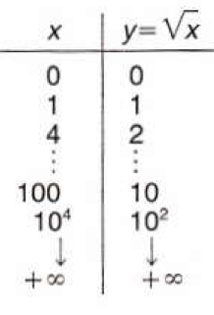
Andamento A
Le due funzioni mostrano un andamento analogo:
se sostituisco a x numeri positivi sempre più grandi,
trovo al posto di y numeri positivi sempre più grandi.
Dagli inizi del 1900 un simbolo che riassume tutta la frase
“Il limite di y per x che tende a più infinito è uguale a più infinito”

Slide 12
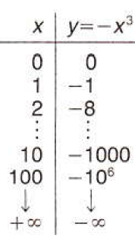
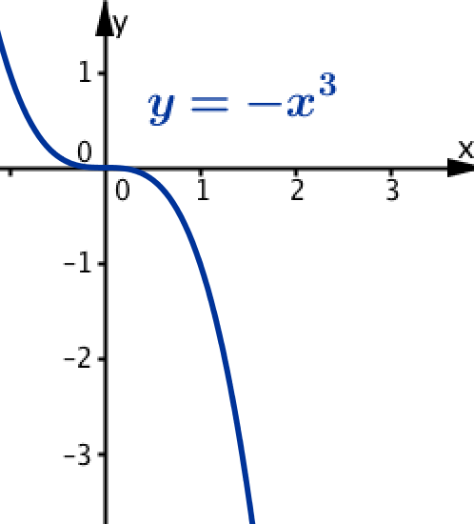
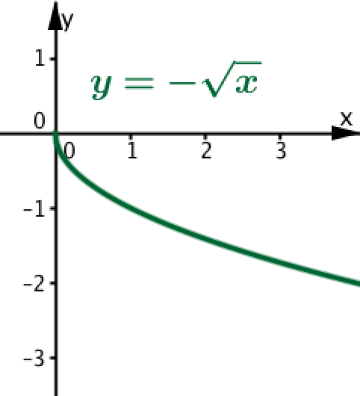
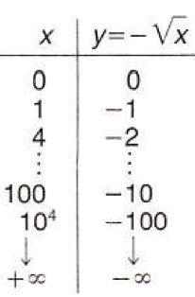
Andamento B
Le due funzioni mostrano un andamento analogo:
se sostituisco a x numeri positivi sempre più grandi,
trovo al posto di y numeri negativi sempre più piccoli.
Il simbolo che riassume tutta la frase
“Il limite di y per x che tende a più infinito è uguale a meno infinito”

Slide 13
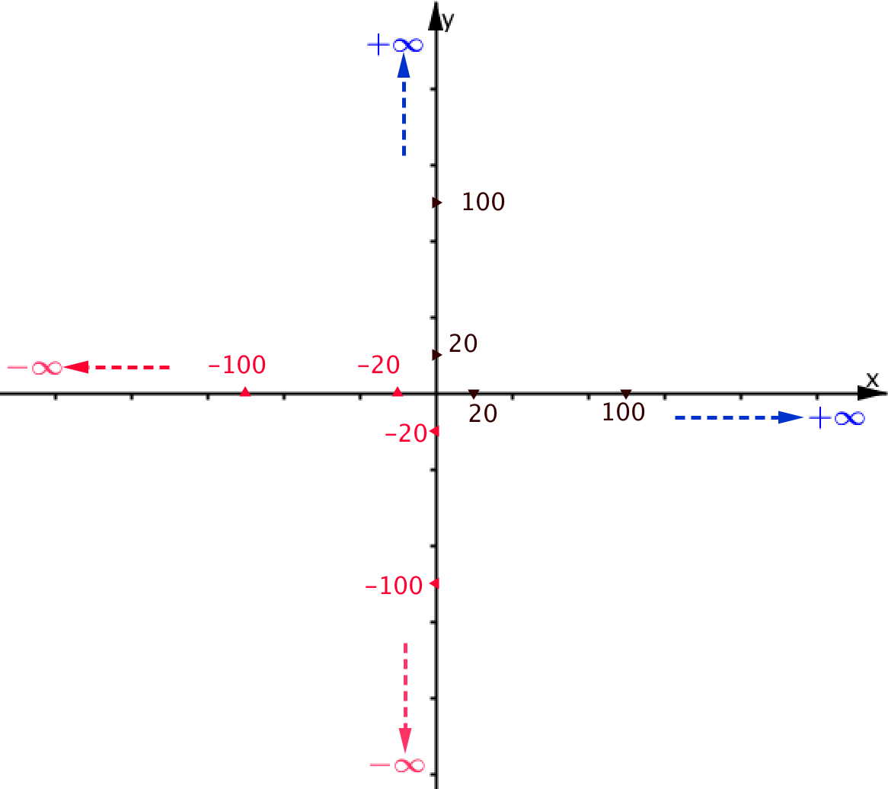
Vocabolario matematico
Numeri positivi sempre più grandi
Numeri negativi sempre più più piccoli
Posso anche dire ‘numeri negativi sempre più grandi in valore assoluto’
|−100| = 100, |−1000| = 1000, ...

Slide 14
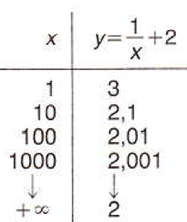
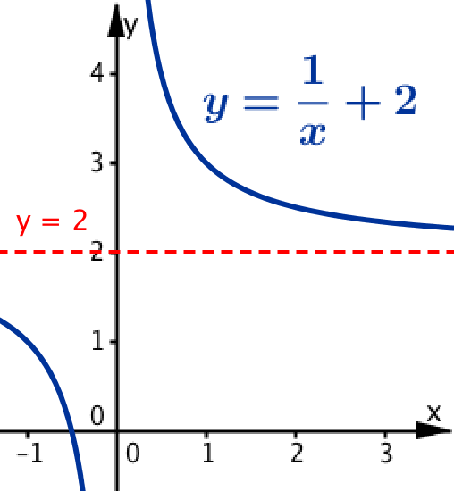
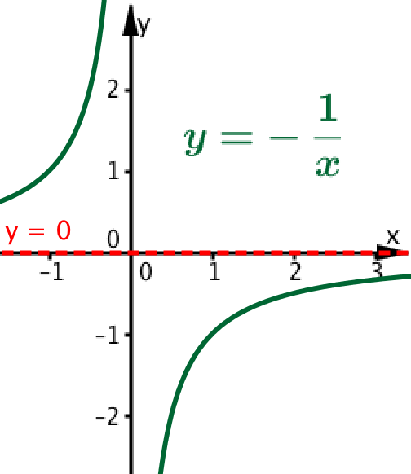
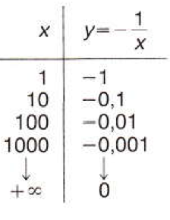
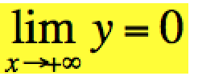
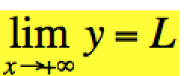
Andamento C
Le due funzioni mostrano un andamento analogo:
se sostituisco a x numeri positivi sempre più grandi,
trovo al posto di y numeri sempre più vicini a un numero.
Il simbolo che riassume tutta la frase
Il limite di y per x che tende a più infinito è uguale al numero L

Slide 15
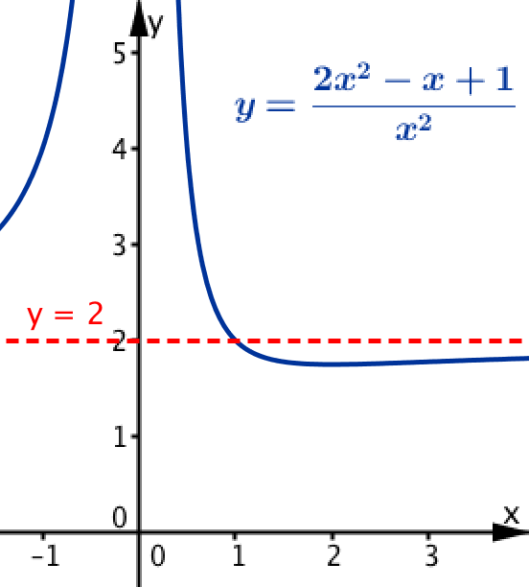
Asintoto orizzontale
Asintoto orizzontale
Se sostituisco a x numeri positivi sempre più grandi:
ottengo al posto di y numeri sempre più vicini a 2;
disegno un arco di curva sempre più vicino alla retta d’equazione y = 2, che prende il nome di asintoto orizzontale.

Slide 16
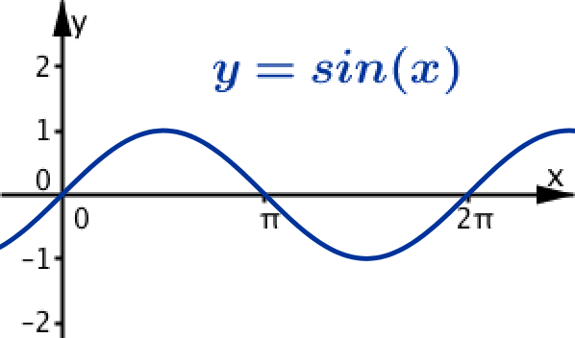
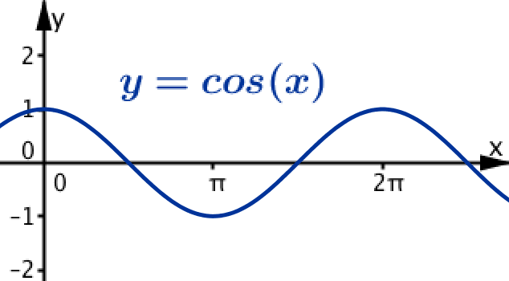
Andamento D
Le due funzioni mostrano un andamento analogo:
se sostituisco a x numeri positivi sempre più grandi,
trovo al posto di y numeri che oscillano periodicamente fra −1 e 1, senza avvicinarsi a un numero, né diventare positivi sempre più grandi o negativi sempre più piccoli.
In sintesi
Non esiste il limite di y per x che tende a più infinito.

Slide 17
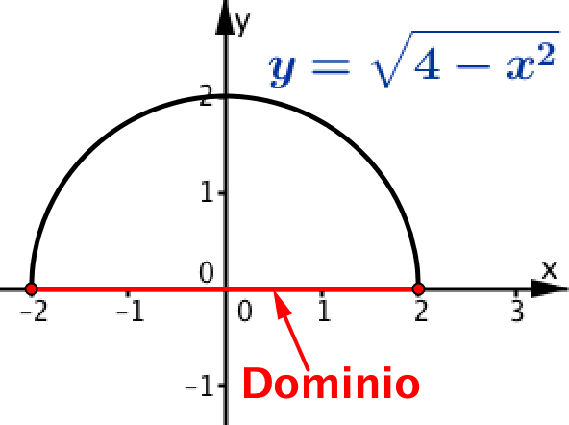
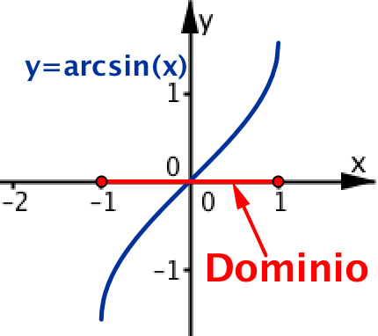
Andamento E
Le due funzioni mostrano un andamento analogo: hanno come dominio D un intervallo limitato, perciò non posso sostituire numeri positivi sempre più grandi a x e ottenere y.
In sintesi
Non posso calcolare il limite di y per x che tende a più infinito.

Slide 18
Attività
Completa la scheda di lavoro per consolidare quello che hai imparato finora.

Slide 19
Che cosa hai trovato

Slide 20
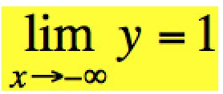
Quesiti 1, 2, 3
Funzione 1
c. Se sostituisco a x numeri negativi sempre più piccoli, le corrispondenti y sono numeri sempre più vicini a 1.
Asintoto orizzontale
d’equazione y = 1

Slide 21
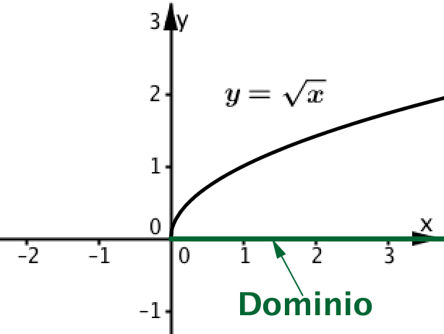
Quesiti 1 e 2
Funzione 2
f. Non posso sostituire a x numeri negativi sempre più piccoli, perché il dominio non comprende questi numeri.

Slide 22
Quesiti 1 e 2
Funzione 3
a. Se sostituisco a x numeri negativi sempre più piccoli, le corrispondenti y sono numeri positivi sempre più grandi.

Slide 23
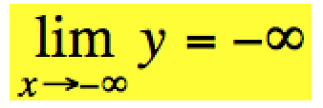
Quesiti 1 e 2
Funzione 4
b. Se sostituisco a x numeri negativi sempre più piccoli, trovo le y che sono sono numeri negativi sempre più piccoli.

Slide 24
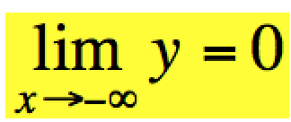
Quesiti 1, 2, 3
Funzione 5
d. Se sostituisco a x numeri negativi sempre più piccoli, le corrispondenti y sono numeri sempre più vicini a 0.
Asintoto orizzontale
d’equazione y = 0

Slide 25
Quesiti 1, 2
Funzione 6
e. Se sostituisco a x numeri negativi sempre più piccoli, trovo le y che oscillano fra -1 e 1.

Slide 26
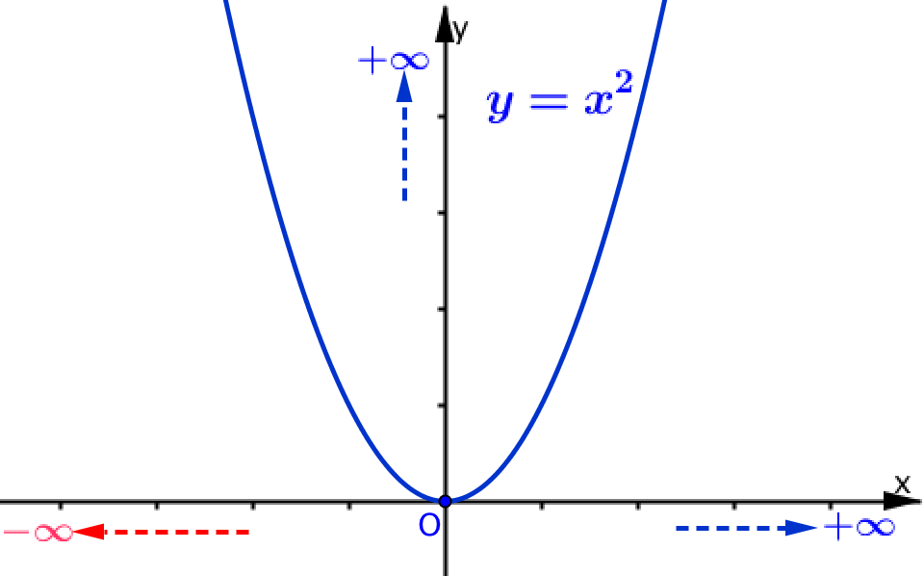
Simboli per l’infinito
Molte funzioni si comportano in modo analogo per x che tende a +∞ e per x che tende a −∞.Ecco i simboli per descrivere queste situazioni illustrati attraverso esempi.
In alcuni testi si trova anche

Slide 27
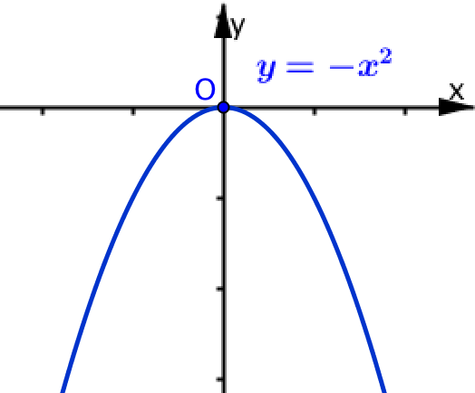
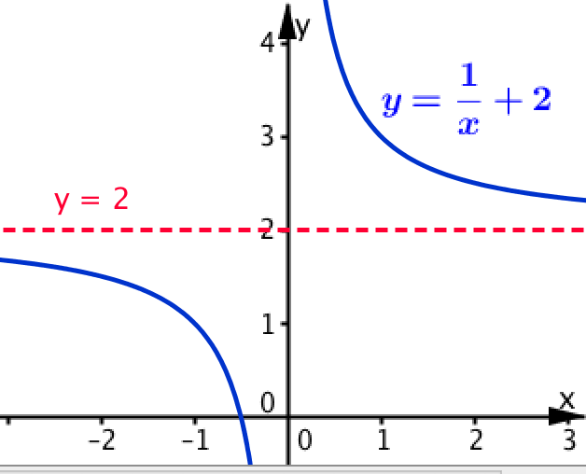
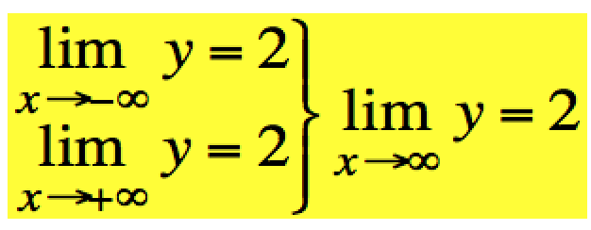
Simboli per l’infinito
Altri esempi.

Slide 28
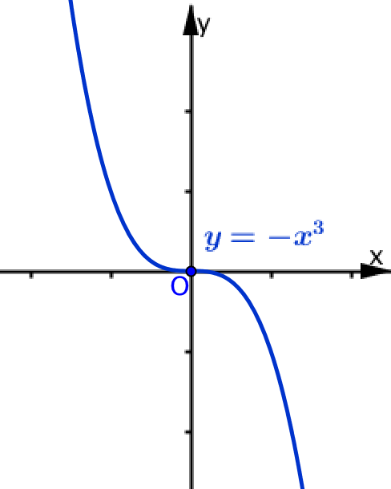
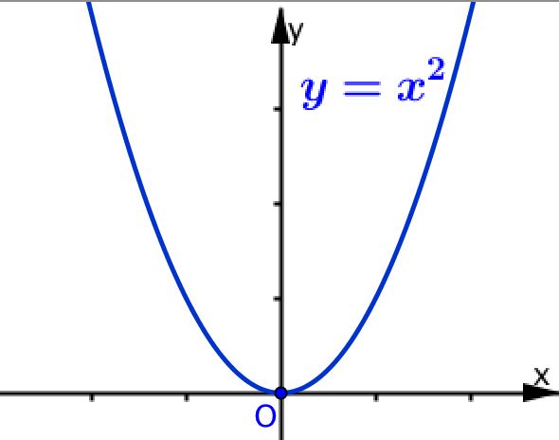
Simboli per l’infinito
Ultimi esempi
Se sostituisco a x numeri sempre più grandi in valore assoluto, trovo al posto di y numeri sempre più grandi in valore assoluto.
Non interessa sapere se i numeri sono positivi o negativi.

Slide 29
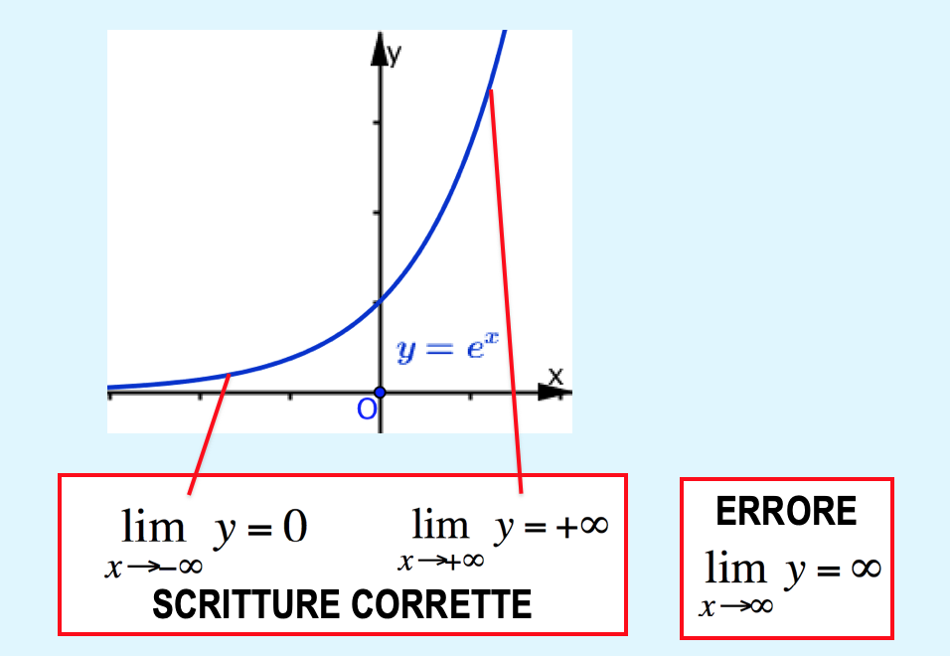
Attenzione agli errori di scrittura

Slide 30
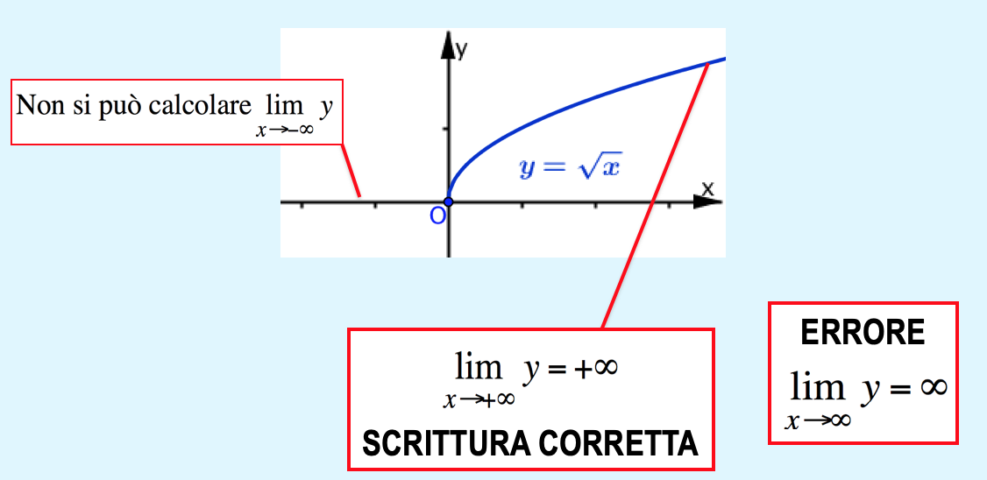
Attenzione agli errori di scrittura

